Slide 1
Téma: Gyro szenzor
Mire jó a Gyro szenzor?
A 2 leggyakoribb probléma a gyro használatakor: („driftelés” lemaradás)
Milyen, amikor a gyro szenzor driftel?
A driftelő gyro szenzor elkerülése kalibrálási technikával
Meddig tart a kalibrálás?
Előzetes tudás: Adat-kapcsolatok, Ciklusok, Logikai & Hasonlító Blokkok

Slide 2
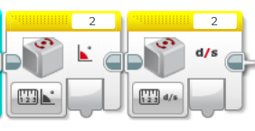
Mire jó a Gyro szenzor?
A robot elfordulását méri fokokban
Két mérési mód:
Rate: (d/s) fok per másodperc
Angle: össz-elfordulás szöge fokban az utolsó nullázás óta
A szenzor pontossága ±3 fok 90 fokos fordulás esetén

Slide 3
A leggyakoribb problémák a gyro-val
A két gyakori probléma– driftelés és lemaradás
„Driftelés” – Áll a robot, mégis „pörög” a gyro szenzor
Lemaradás – A szenzor érzékelése késik a valósághoz képest
Solution to drift: gyro calibration
A probléma forrása, hogy a gyro néha nem tudja, hogy mi az „álló” helyzet.
(megj: színszenzor…)

Slide 4
Megoldás az 1. problémára (driftelés)
A gyro automatikusan kalibrál, amikor bekapcsoljuk a robotot, vagy bedugjuk a szenzor csatlakozóját.
Ha a kalibrálás közben mozog a robot, akkor rossz értékre áll be, és ez okozza a driftelést!
Sajnos nem létezik gyro kalibráló blokk, csak reset (lenulázza a mért fokokat). Nekünk kell erről gondoskodni!

Slide 5
Fontos figyelmeztetés!
A kalibrálás során álló helyzetben kell lennie a robotnak!
Hasonlóan a színszenzor kalibrálásához, nem kell minden gyro használatkor kalibrálni, elég a programod elején egyszer!

Slide 6
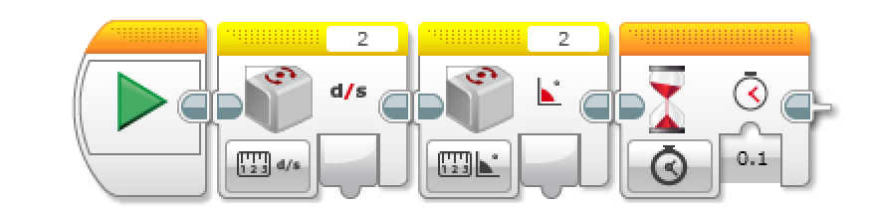
Kalibrálás: angle (szög) mérésre
A gyro újrakalibrálja magát, ha mérési módot változtatunk.
Ebben az esetben kb. 0.1 mp a kalibrálási idő, ezt meg kell várni!!
Ettől kezdve csak angle - fok módban szabad használni a gyro-t! A „d/s” mód elrontja a kalibrálást!
Megjegyzés: Ha d/s módot szeretnénk használni, akkor meg kell cserélni a két ikont. De a kalibrálás akkor kb. 3 másodperc!!! A reset angle módra váltja át a szenzort, így ekkor nem szabad használni!

Slide 7
A tökéletes stratégia
Fix időt várni a kalibrálásra sajnos nem mindig célravezető, nem mindig működik.
A tökéletes stratégia egy olyan program, ami figyeli, hogy meddig kalibrál a gyro !
A gyro “Not a Number” (NaN) értéket ad, amíg kalibrál.
A Nan érték nincs relációban egy számmal sem

Slide 8
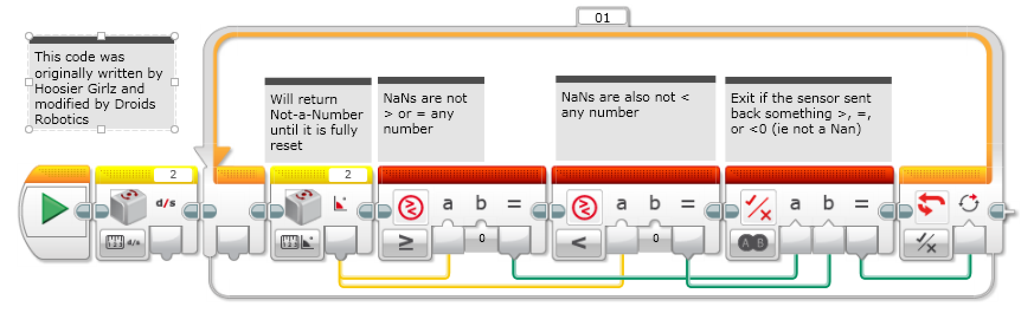
A tökéletes stratégia

Slide 9
2. probléma: a lemaradás
Mi az a lemaradás?
Amikor a forgás elkezdődik, a gyro egy kicsit később kezdi érzékelni a változást, ezért „lemarad”.

Slide 10
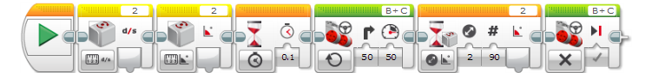
Példa:
A probléma, hogy kb. 94 fokot fordult 90 helyett.

Slide 11
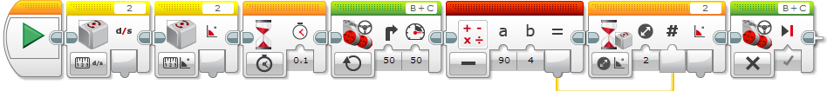
Megoldás:
A fordulás mértékét ide kell írni

Slide 12
Feladat: csinálj egy saját blokkot!
Készíts olyan saját blokkot, amivel pontosan lehet balra fordulni.
Két bemenete legyen: A sebesség és az elfordulás szöge

